Slide 1
Engenharia de Software
Metodologia: DSDM
Método de Desenvolvimento de Sistemas Dinâmicos
Dynamic Systems Development Method
THIAGO AUGUSTO DE VILAS BOAS RA: N405767
OTÁVIO AUGUSTO ROSA BAIO RA: N404EA0
MIKE DOUGLAS DE PAULA SOARES RA: F0289D7
FELIPE AUGUSTO CALÓGERO RA: N390BB6
GABRIEL GODOY DOS SANTOS RA: D873385
IVANILDO DE ALMEIDA OLIVEIRA JUNIOR RA: F0738C7

Slide 2
Introdução
Dentre os vários tipos de metodologias utilizadas para atender às demandas dos clientes e seus projetos de maneira mais flexível e com maior produtividade, um exemplo de método empregado no desenvolvimento de projetos e também no meio tecnológico é o DSDM. Um tipo de metodologia ágil criado no Reino unido em 1990 por uma associação de consultores e especialistas no ramo de engenharia de software, que fizeram compartilhamento e união de suas melhores técnicas para criação de um único sistema baseado na metodologia RAD.

Slide 3
Definição
O DSDM é uma metodologia de desenvolvimento de sistemas dinâmicos, que visa desenvolver projetos com a qualidade desejada sem ultrapassar limites de tempo e orçamento. Entre suas melhores práticas estão o desenvolvimento incremental e iterativo, exigências flexíveis, a colaboração e comunicação entre cliente e equipe, além da integração de funcionalidades. É similar em muitos aspectos ao SCRUM e XP, mas tem seus melhores usos onde o requisito de tempo é fixo.

Slide 4
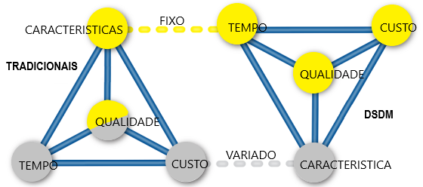
Comparativo de metodologias

Slide 5
Características
Os resultados do desenvolvimento são direta e prontamente visíveis
Como os usuários estão ativamente envolvidos no desenvolvimento do sistema, é mais provável que o adotem e aceitem.
A funcionalidade básica é entregue rapidamente, com mais funcionalidades sendo entregues em intervalos regulares.
Elimina a burocracia e quebra a barreira da comunicação entre as partes interessadas.
Devido ao constante feedback dos usuários, é mais provável que o sistema que está sendo desenvolvido atenda às necessidades para as quais foi comissionado.
Indicadores iniciais sobre se o projeto funcionará ou não, em vez de uma surpresa desagradável no meio do desenvolvimento
O sistema é entregue dentro do prazo e do orçamento.
Capacidade dos usuários de afetar a direção do projeto.

Slide 6
Principais conceitos
Envolvimento do usuário ativo
As pessoas que usarão o produto devem estar ativamente envolvidas no seu desenvolvimento. Isso é importante para que o produto acabe sendo útil para as pessoas que o usarão.

Slide 7
Principais conceitos
A equipe deve ser capacitada para tomar decisões
A equipe deve ser capaz de tomar decisões rápidas e informadas, sem ter que passar pela burocracia para que essas decisões sejam aprovadas.

Slide 8
Principais conceitos
Lançamentos frequentes
O DSDM se concentra em lançamentos frequentes. Versões frequentes permitem a entrada do usuário em estágios cruciais no desenvolvimento do produto. Eles também garantem que o produto possa ser lançado rapidamente o tempo todo.

Slide 9
Principais conceitos
Desenvolvimento iterativo, impulsionado pela visão do cliente.
O desenvolvimento é que o sistema é feito em iterações, o que permite feedback frequente do usuário e uma solução parcial, mas rápida, para necessidades imediatas, com mais funcionalidade sendo adicionada em iterações posteriores.

Slide 10
Principais conceitos
As alterações devem ser reversíveis
Todos os produtos devem estar em um estado totalmente conhecido o tempo todo. Isso permite voltar atrás se uma determinada alteração não der certo.

Slide 11
Principais conceitos
Os requisitos prioritários são definidos inicialmente
Os requisitos de prioridade são elaborados no início do projeto, antes de qualquer codificação, deixando os detalhes a serem trabalhados durante o curso do desenvolvimento.

Slide 12
Principais conceitos
Teste Integrado
O teste é realizado em todas as etapas do processo, para garantir que o produto que está sendo desenvolvido seja tecnicamente sólido e não desenvolva falhas técnicas, e que o uso máximo seja feito com o feedback do usuário.

Slide 13
Principais conceitos
Colaboração e cooperação são essenciais
A colaboração e a cooperação entre todas as partes interessadas são essenciais para o sucesso do projeto. Todas as partes envolvidas (não apenas a equipe principal) devem se esforçar juntas para atingir o objetivo do negócio.

Slide 14
Principais conceitos
Regra de 20% / 80%
O DSDM assume que 80% da solução pode ser desenvolvida em 20% do tempo necessário para produzir a solução total. O DSDM foca nesses 80%, deixando outros 20% para revisões posteriores. O DSDM pressupõe que nem todos os requisitos para a solução final sejam conhecidos, portanto, é provável que os 20% finais dos recursos não essenciais tenham falhas de qualquer maneira. (Priorização do MoSCoW.)

Slide 15
Priorização do mOScow
O método MoSCoW foi desenvolvido por Dai Clegg, da Oracle® UK Consulting, em meados dos anos 90. É uma abordagem útil para classificar as tarefas do projeto em categorias críticas e não críticas:
Deve ter - as coisas que são absolutamente essenciais e são fundamentais para o sistema.
Deveria ter - coisas importantes para a solução de negócios.
Poderia ter - coisas que são úteis, mas que podem ser feitas sem um curto período de tempo.
Não terá esse tempo - coisas que podem facilmente esperar até mais tarde.
A priorização é importante porque não há tempo suficiente para fazer tudo, e as coisas essenciais devem ser colocadas antes das coisas que não são.

Slide 16
Fases de desenvolvimento
O DSDM consiste em três principais fases sequenciais:
1° Pré-Projeto (estudos de viabilidade e negócios),
2° Projeto – (modelo funcional, Design e construção e Implementação que completam o ciclo de vida do projeto),
3° Pós-Projeto (manutenção),

Slide 17
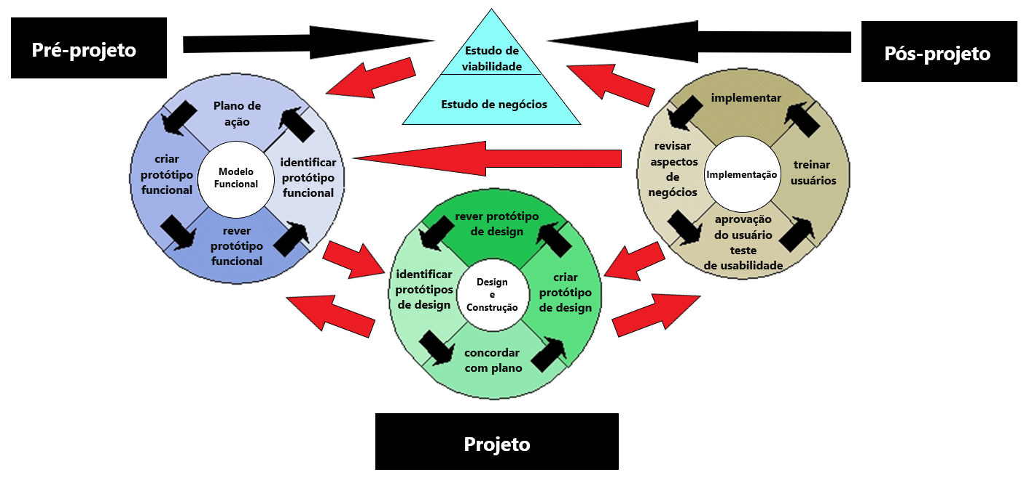
Representação das fases

Slide 18
1° fase: O Pré-Projeto
No pré-projeto são identificados os projetos candidatos, onde são definidos o orçamento e a assinatura do contrato. Estes critérios devem ser controlados antecipadamente para evitar problemas futuros e em estágios mais críticos.
Estudo de viabilidade: Estabelece requisitos básicos de negócio e restrições associados à aplicação a ser construída. Depois avalia se a aplicação é um candidato viável para o processo DSDM
Estudo de negócios: Incrementa todo o trabalho realizado no Estudo de Viabilidade. Depois do projeto ser declarado viável para o uso da DSDM, este nível examina o processo de financiamento, os utilizadores envolvidos e as suas necessidades e desejos respectivos.

Slide 19
2° fase: O Ciclo de Vida do Projeto
Nesta etapa, o Estudo de viabilidade e o Estudo de Negócio são fases sequenciais que se completam entre si. Após a conclusão destas fases, o sistema é desenvolvido iterativamente e de forma incremental nos níveis de Modelo funcional, Design e construção e Implementação.

Slide 20
2° fase - Iteração de Modelos Funcionais
Onde é produzido um conjunto de protótipos incrementais que demonstram a funcionalidade para o cliente. Neste ciclo iterativo procura-se juntar os requisitos adicionais ao se obter feedback dos usuários conforme eles vão testando e utilizando o protótipo.

Slide 21
2° fase - Iteração Design e construção
Onde revisitamos os protótipos desenvolvidos durante a iteração de modelos funcionais, para assegurar que cada um tenha passado por um processo de engenharia. Assim, conseguimos oferecer aos usuários finais o valor de negócio em termos operacionais.

Slide 22
2° fase - Implementação
Onde de fato colocamos a última versão do incremento de software no ambiente operacional. Nesta última fase o incremento pode não estar completo ou ainda alterações podem ser solicitadas conforme o incremento seja alocado.

Slide 23
3° fase - Pós-Projeto
Esta fase garante a eficiência e eficácia do projeto. Através de manutenções, melhorias e ajustes de acordo com os princípios do DSDM. A manutenção pode ser vista como um contínuo desenvolvimento. Ao invés de finalizar o ciclo de vida apenas uma vez, normalmente o projeto pode retomar fases anteriores a fim de refinar ainda mais o passo concluído.

Slide 24
exemplos para a utilização do DSDM
Projetos Urgentes – Projetos time to market são dos mais conceituados para se adaptarem ao DSDM. O método Timeboxing (Períodos de tempo fixos) e prioridades de funções levam à entrega do produto à hora com as funcionalidades essenciais.
Projetos de Novas Tecnologias – Estes projetos necessitam de um espaço para a experimentação e privilegiam o retorno das experiências antes de tomar decisões definitivas. É necessário por vezes alterar a estrutura do projeto e com os princípios da reutilização e reconfiguração que DSDM oferece, isto torna-se possível.
Projetos de Desenvolvimento de Produtos – A DSDM é adaptada para projetos de desenvolvimento de produtos. Estes projetos têm frequentemente prazos.

Slide 25
Algumas questões sobre a metodologia
É adequado para todos os projetos?
Não. DSDM é indicada para projetos que exigem pouca formalidade e prazos curtos. Não sendo adequado para projetos críticos que envolvem vidas humanas. É importante analisar a natureza do projeto em questão e decidir quais conceitos e princípios o ajudarão e quais não.
Critérios básicos o uso do DSDM?
É preciso haver um compromisso total de gerenciamento, a equipe deve poder se reunir facilmente e a equipe deve poder trabalhar juntos facilmente.
Quão amplamente é usado o DSDM?
Um em cada cinco desenvolvedores no Reino Unido usa o DSDM e mais de 500 grandes empresas o adotaram.

Slide 26
Conclusão
O DSDM é uma ótima e segura base para equipes de desenvolvimento que têm em mãos projetos com necessidade de execução rápida e com requisitos flexíveis. Onde visa desenvolver projetos com a qualidade desejada sem ultrapassar limites de tempo e orçamento. É constituída por 3 fases que ajudam na facilitação do projeto e de seu desenvolvimento. A partir desta metodologia, é possível construir um trabalho que agrade ao cliente, à equipe de desenvolvimento e aos utilizadores finais que terão a oportunidade de interagir com todo o desenvolvimento do sistema de informação, através das frequentes fases de testes.

Slide 27
Empresas que utilizaram
Sema Group, que utiliza a DSDM em inúmeros projetos.
Boston Globe, desenvolveu um projeto chamado Sysdeco utilizando a DSDM. Sysdeco é um sistema voltado para gerenciamento e produção de jornais, produzido em quatro meses com o uso de DSDM.

Slide 28
Referência
SBROCCO, José Henrique Teixeira de Carvalho; MACEDO, Paulo Cesar de (2012). Metodologias Ágeis. Engenharia de Software Sob Medida. São Paulo: Érica.

Slide 29
APRESENTANDO A metodologia DE FORMA PRATICA

